Slide 1
PHÒNG GIÁO DỤC VÀ ĐÀO TẠO QUẬN LONG BIÊN
TRƯỜNG TIỂU HỌC PHÚC LỢI
Kĩ thuật 5
SỬ DỤNG ĐIỆN THOẠI (TIẾT 2)

Slide 2
KHỞI ĐỘNG

Slide 3
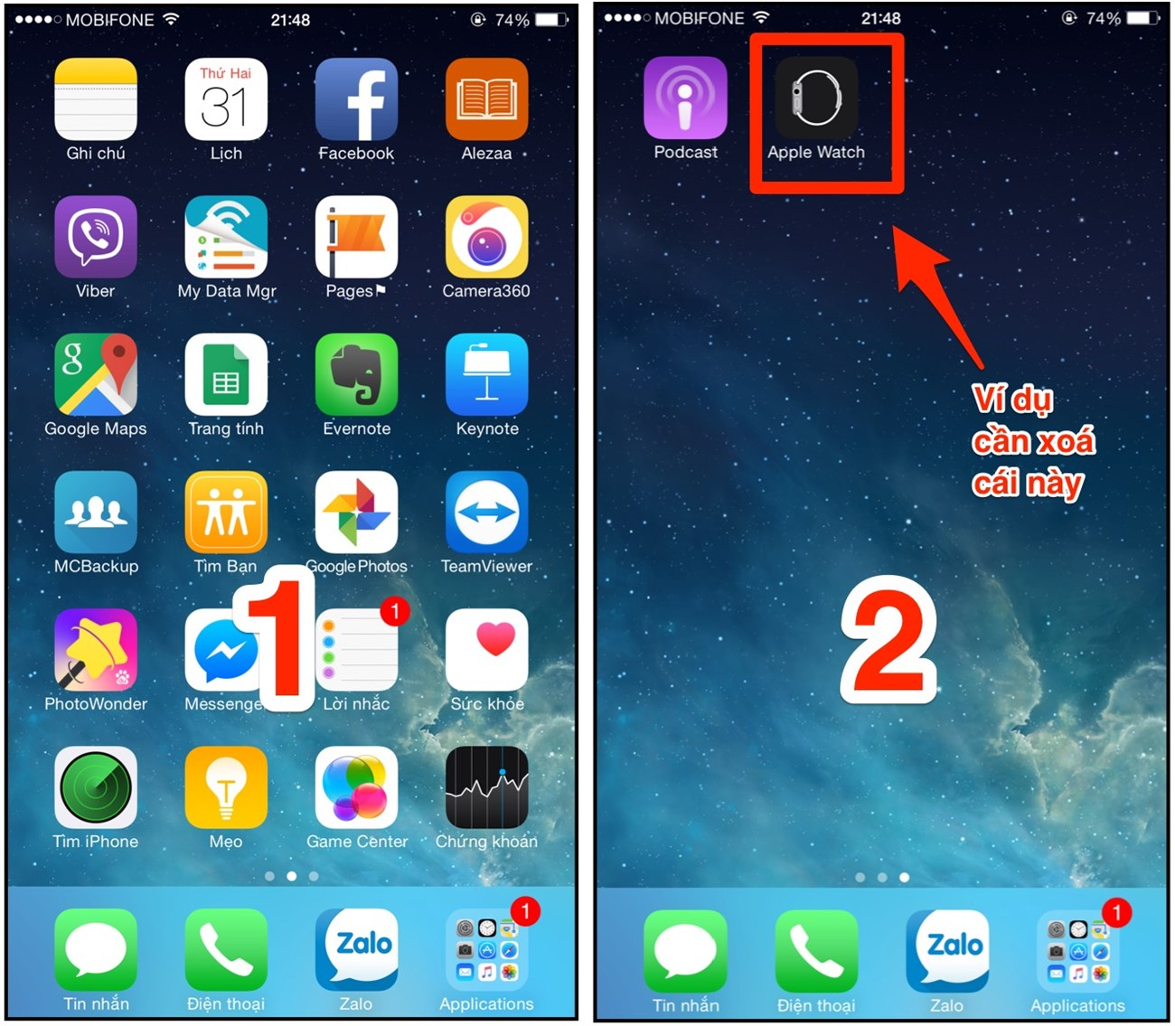
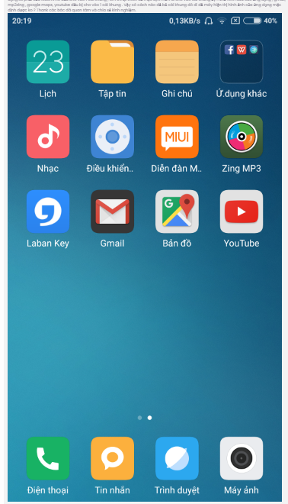
Nêu tác dụng của điện thoại.

Slide 4
Nêu các bộ phận cơ bản của điện thoại.

Slide 5
+ Các bộ phận cơ bản của điện thoại là: bộ phận nghe (loa), bộ phận nói (micro), bộ phận thân (phím, màn hình) nối giữ phần nghe và nói.

Slide 6
KHÁM PHÁ

Slide 7
MỤC TÊU
- Ghi nhớ được các số điện thoại của người thân và các số điện thoại khẩn cấp khi cần thiết.
- Sử dụng điện thoại an toàn, tiết kiệm, hiệu quả và phù hợp với quy tắc giao tiếp.
- GD tính cẩn thận, ý thức giữ gìn điện thoại của mình và người thân.

Slide 8
4. Các tình huống khẩn cấp cần sử dụng điện thoại
Em hãy viết số điện thoại của bố, mẹ hoặc người thân của em vào giấy.
Tại sao chúng ta cần nhớ được ít nhất 1 số điện thoại của người thân trong gia đình?

Slide 9
Các em có biết số điện thoại nào không phải của người thân nhưng chúng ta cũng cần phải nhớ không?

Slide 10
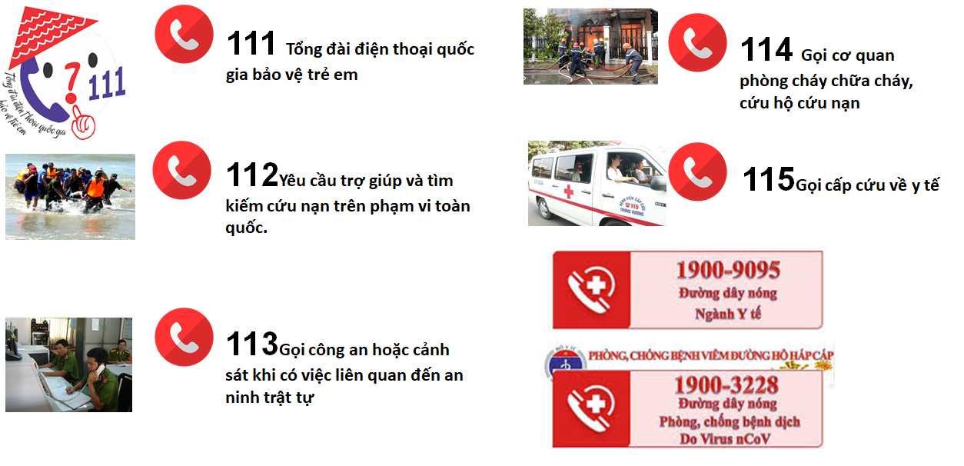

Slide 11
Khi nào bấm gọi 113?
Khi nào bấm gọi 114?
Khi nào bấm gọi 115?

Slide 12
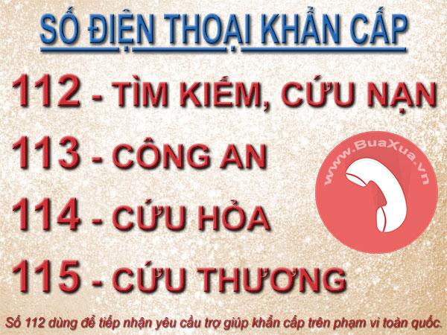
Đường dây nóng ngành Y tế: 1900-9095
Đường dây nóng phòng chống Covid 19: 1900-3228.

Slide 13
VẬN DỤNG

Slide 14
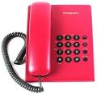
Thực hành gọi điện thoại theo tình huống
Tình huống: Ở phố (xóm) em có một vụ cháy, trong nhà có em nhỏ và cụ già. Em sẽ làm gì khi đó?
Gọi 114

Slide 15
Thực hành gọi điện thoại theo tình huống
Tình huống: Ở phố em xảy một vụ đánh nhau giữa các thanh niên. Em sẽ làm gì khi đó?
Gọi 113

Slide 16
Thực hành gọi điện thoại theo tình huống
Tình huống: Một hôm, bác hàng xóm gần nhà em bị cảm, bất tỉnh, không biết gì. Em cần làm gì khi đó?
Gọi 115

Slide 17
GHI NHỚ
+ Điện thoại là một phương tiện giúp liên lạc nghe-nói giữa hai người khi học ở xa nhau. Điện thoại gồm có hai loại: điện thoại cố định (điện thoại để bàn) và điện thoại di động.
+ Điện thoại di động còn có một số tác dụng khác nữa như: nhắn tin, xem ngày giờ, kết nối mạng Internet để tìm kiếm thông tin, giải trí.
+ Các bộ phận cơ bản của điện thoại là: bộ phận nghe (loa), bộ phận nói (micro), bộ phận thân (phím, màn hình) nối giữ phần nghe và nói.

Slide 18
Về nhà tìm hiểu kĩ tác dụng của điện thoại; các bộ phận cơ bản của điện thoại và các biểu tượng thể hiện trạng thái, chức năng hoạt động của điện thoại của người thân; ghi nhớ các số điện thoại khẩn cấp.

